Slide 1
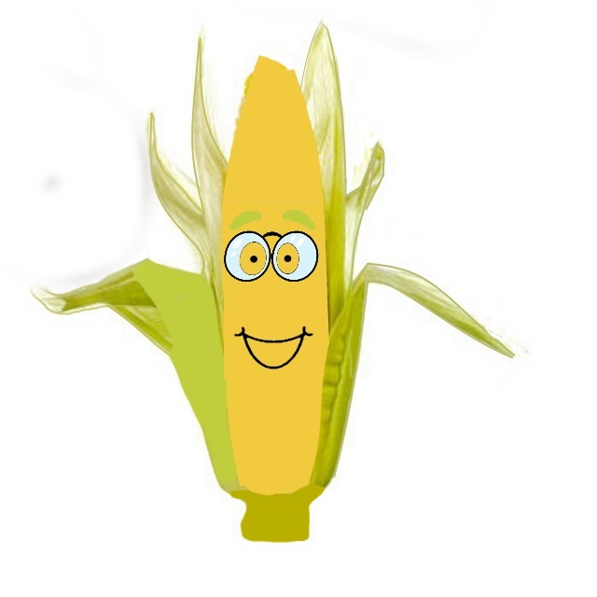
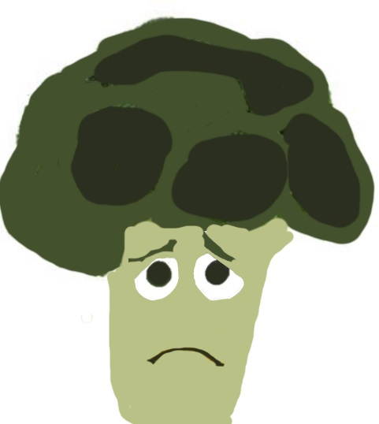
Hey Brokky!
Bist du schon wieder traurig?
Hey Korny!
Lass mich in Ruhe!

Slide 2
Sei nicht wütend!
Ich möchte dich aufmuntern!
Niemand kann mich aufmuntern! Ich bin nur ein trauriger Brokkoli.

Slide 3
Aber warum?
Warum bist du traurig?
Möchtest du es wirklich wissen?

Slide 4
Ja! Ich möchte es wissen!
Du bist mein Freund
und ich möchte es wissen!
O.k.! Ich sag´ es dir!
Kinder mögen mich nicht!
Niemand liebt mich!

Slide 5
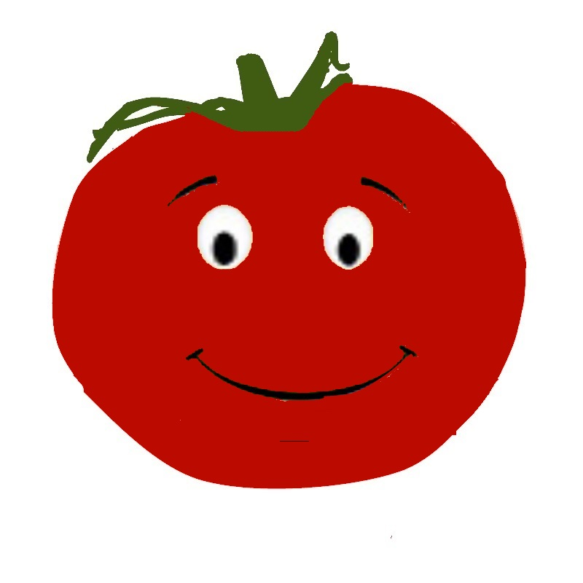
Ja! Ich bin so gesund, aber kein Kind mag mich! Keiner hat mich lieb. Ich habe eine nette grüne Farbe, aber nicht einmal das nützt mir!
Was?
Brokky, du denkst falsch. Wir sind deine Freunde und wir lieben dich!

Slide 6
Es ist so ungerecht.
Kinder mögen fast jede Pflanze.
Aber sie mögen keinen Brokkoli.
Warum?
Wir werden die Kinder fragen.
Kinder, mögt ihr Brokkoli?

Slide 7
Ich bin wirklich eine nettes Gemüse! Aber wenn Kinder von mir hören, laufen sie weg!
Warum? Denkst du, das ist ungerecht?
Aber jede Pflanze hat etwas, das sie ärgert.

Slide 8
Wirklich, Tommy! Kinder mögen eben mit dir spielen!
Jeder mag dich!
Brokky, Du bist traurig, aber das ist nicht richtig.
Ja, stimmt! Manchmal möchten mich Kinder sogar in den Himmel werfen. Aber wenn ich herunterfalle, ist das nicht so gut …

Slide 9
Was heißt “nicht richtig”? Es ist ungerecht. Kinder mögen mich nicht. Dich lieben sie, aber sie werfen dich auch und wenn du runterfällst, dann…!! Oh, es ist so traurig!
Nein, das ist nicht traurig.
Wenn mich jemand drückt, ist das auch nicht nett. Wenn dich jemand drückt, passiert nichts.

Slide 10
Jede/r hat Erfahrung mit Ungerechtigkeit gemacht. Ja, wir müssen das Unrecht beseitigen, aber wenn wir es nicht schaffen, müssen wir damit leben.
Wirklich?
Kinder, habt ihr jemals Erfahrungen mit Ungerechtigkeit gemacht?
Hast du auch schon daran gedacht? Unglücklicherweise müssen wir mit dem Unrecht leben, weil wir es nicht ausrotten können.

Slide 11
Sogar ich hatte eine ganze Menge Erfahrungen mit Ungerechtigkeit.
Weißt du, Menschen ziehen oft meine Blätter heraus
oder machen Popcorn aus mir. Nicht gerade lustig, kann ich dir sagen!

Slide 12
Kinder, glaubt ihr alle, dass Ungerechtigkeit etwas ist, das immer dann passiert, wenn es schief läuft?
Kinder, könnt ihr beschreiben, was Ungerechtigkeit ist?
Was ist Ungerechtigkeit dann?

Slide 13

Halli, hallo! Hey Kinder, wisst ihr,
wer ich bin?
Wisst ihr, was aus dieser Pflanze gemacht wird?

Slide 14
Ich bin eine Pflanze, aus der du Mehl machen kannst und dann Brot. Du isst Brot wahrscheinlich jeden Tag.
Weißt du, dass es auch Maisbrot gibt?
Aber es gibt kein Tomatenbrot…
Ist das gerecht?

Slide 15
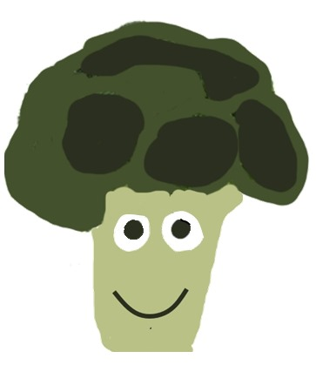
Mein Name ist Weizen. Und ich beginne zu tanzen. Liebe Grüße an alle.
Nach unserem Gespräch bin ich nicht mehr traurig. Wisst ihr warum? Mir ist jetzt klar geworden, dass wir gegen Ungerechtigkeit kämpfen müssen.
Wo ist Brokky?
Da kommt er.
Schaut!

Slide 16
Kinder, vergesst nicht darauf, für eine gerechtere Welt zu kämpfen! Ich hoffe, euch bald wieder zu sehen.
O.k., dann gehe ich auch.
Macht`s gut!
Genug geredet! Beenden wir unsere Diskussion. Ich muss weiter. Tschüss!

